Slide 1

머신러닝을 이용한
의료 영상 진단
Medical image diagnosis
using machine learning
Team 99
20182642 김범지
20187096 김민겸
20187103 이승준

Slide 2
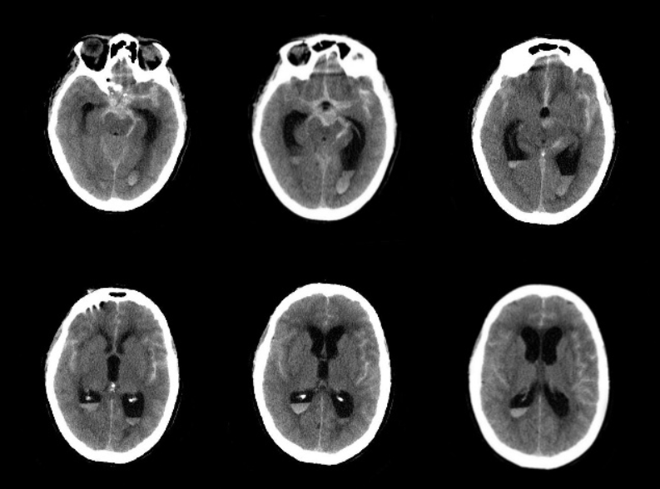
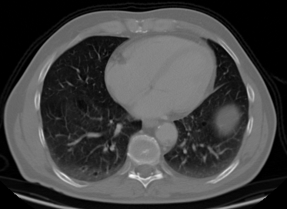
프로젝트 소개, 목표
머신러닝을 이용하여 일반화된 병리 사진을 분석하는 기법을 개발
CT

Slide 3
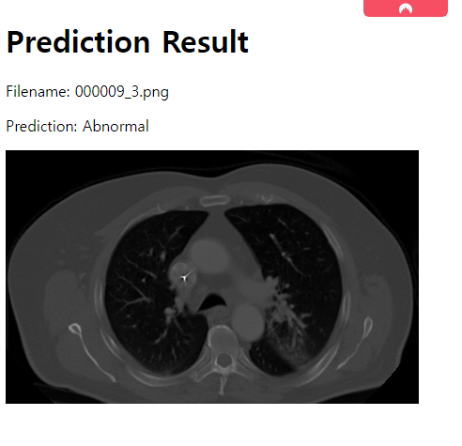
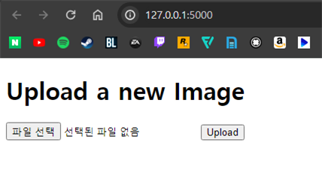
캡스톤1 결과
기능 요구사항, 인터페이스 요구사항
이미지 업로드, 자동 진단, 결과 표시 등 상호작용 구현 성공

Slide 4
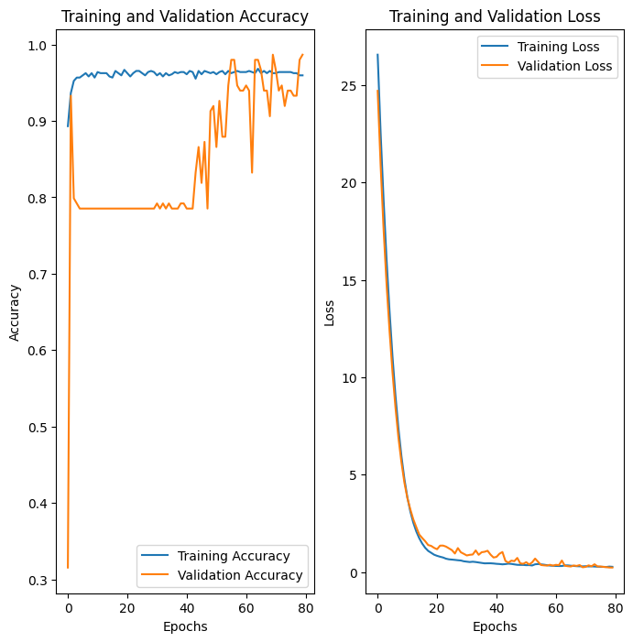

캡스톤1 결과
성능 요구사항
탑재된 모델의 목표 응답 시간, 정확도 달성 성공
응답시간 약 1초 미만,
valid_acc, test_acc 각각 0.98, 0.97로
최초 목표였던 85% 이상의 정확도를 달성

Slide 5

개선 목표
1. 대세포암, 편평세포암, 선암, 정상 총 4가지 클래스 분류
2. 모델 안정성, 성능 향상
3. 제공 서비스 개선

Slide 6
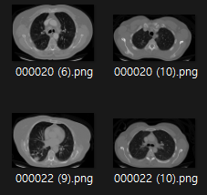
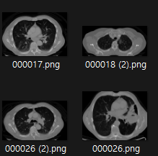
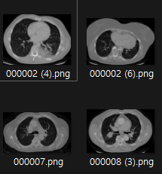
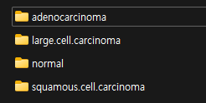
진행상황
1. 대세포암, 편평세포암, 선암, 정상 총 4가지 클래스 분류
현재 데이터셋의 흉부 CT이미지는 정상, 선암, 편평세포암, 대세포암 총 네가지로 구성되어있음
암의 유무만을 분류하던 기존 모델에서 정상과 세가지 암종 클래스를 분류하는 것이 목표이며 현재 각 암종을 폴더별로 라벨링 후 클래스 분류 완료
선암
대세포암
편평세포암

Slide 7
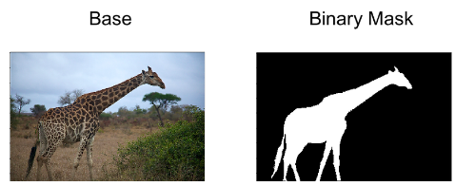
진행상황
2. 모델 안정성, 성능 향상
기존 계획은 클래스별 마스킹(Class-specific Masking)을 적용해서
모델이 주목해야할 특징을 강조해주는 어텐션
메커니즘(Attention Mechanisms)기법을 적용해서 모델의 정확도를 올릴 계획이었으나, 진행 중 전문지식이 없는 사람이 이미지의 각 암의 특징을 마스킹 하는 것은 정확도에 오히려 안좋은 영향을 끼친다는 결론이 나와 보류

Slide 8
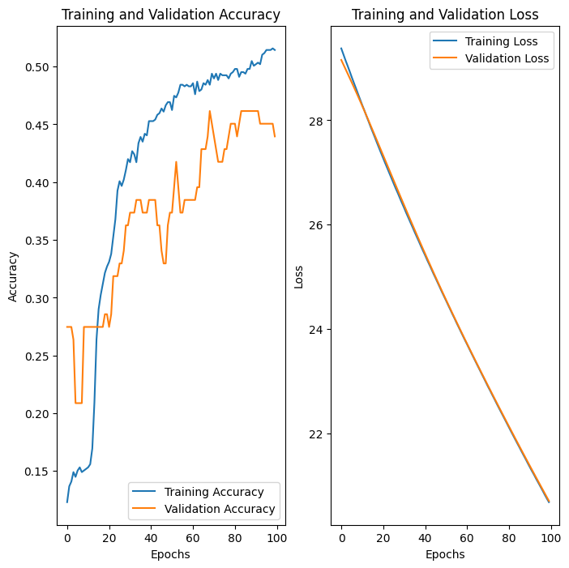
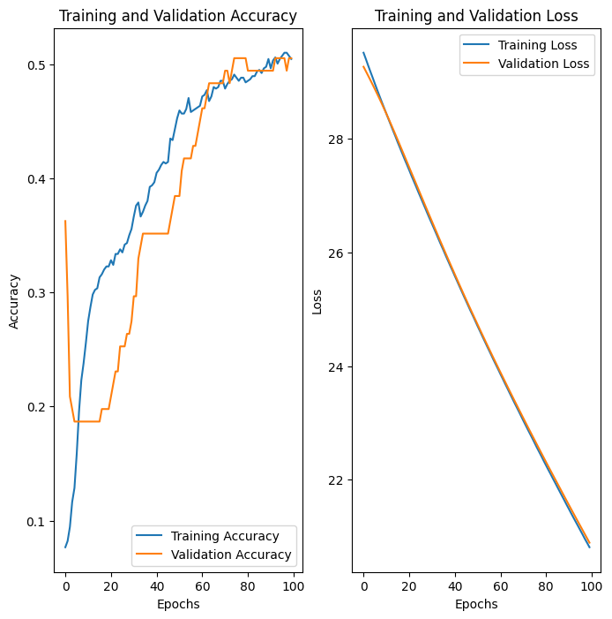
진행상황
2. 모델 안정성, 성능 향상
기존 계획 보류 후 [U-Net: Convolutional Networks for BiomedicalImage Segmentation]
논문에서 학습이미지가 적고 다양한
적용 전
적용 후
형태로 변형되는 생물의학적 이미지를 학습할 때 데이터 증강과정에서 탄성 변형(elastic deformation)이 효과적이라는 점을 참고하여 적용한 결과
목표로 한 accuracy와 loss에는 못 미치지만 val_accuracy 상승과 이전의 요동치던 학습 곡선 대비 안정적으로 학습을 진행되는 것을 확인했으며 계속 개선을 진행 중
논문 출처 : https://arxiv.org/pdf/1505.04597
[U-Net: Convolutional Networks for BiomedicalImage Segmentation]

Slide 9
THANK YOU

